Slide 1

School Capture
User manual
30613 김택서 / 30620 이일훈
Edit by Kim taekseo

Slide 2
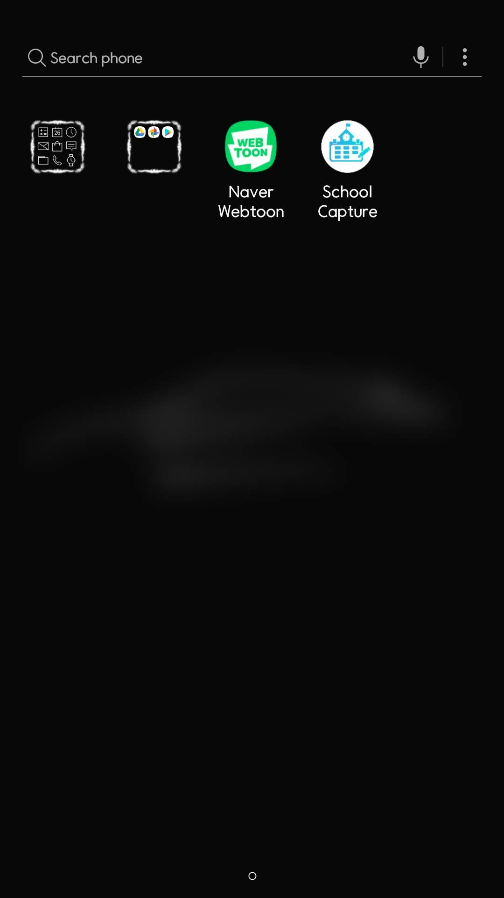
APK파일을 설치하고 서랍에서 실행시킵니다
After install APK file, run School Capture in drawer

Slide 3
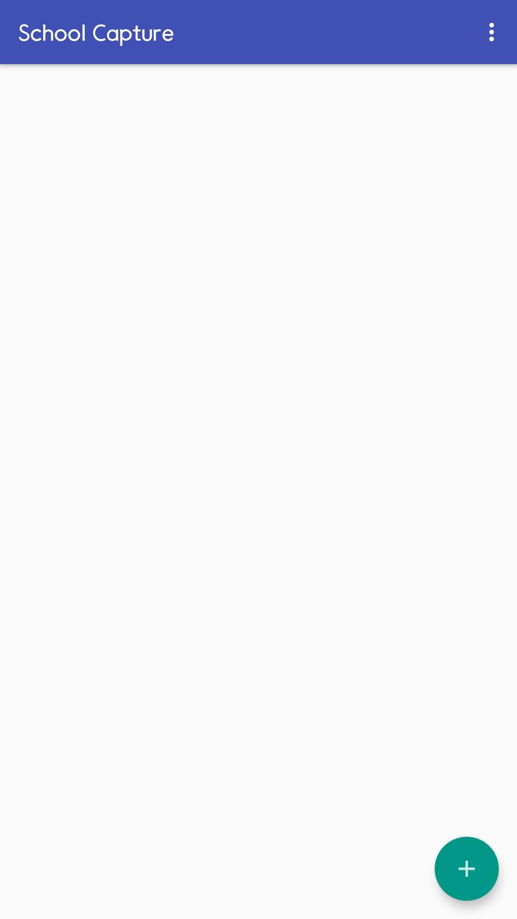
메인화면입니다
메뉴에서 후원정보와 시간표설정을 할 수 있습니다
추가버튼으로 과목과 사진을 추가 할 수 있습니다
This is main page
Donation and Timetable setting is in menu tap
Add subjects or pictures through add button below

Slide 4
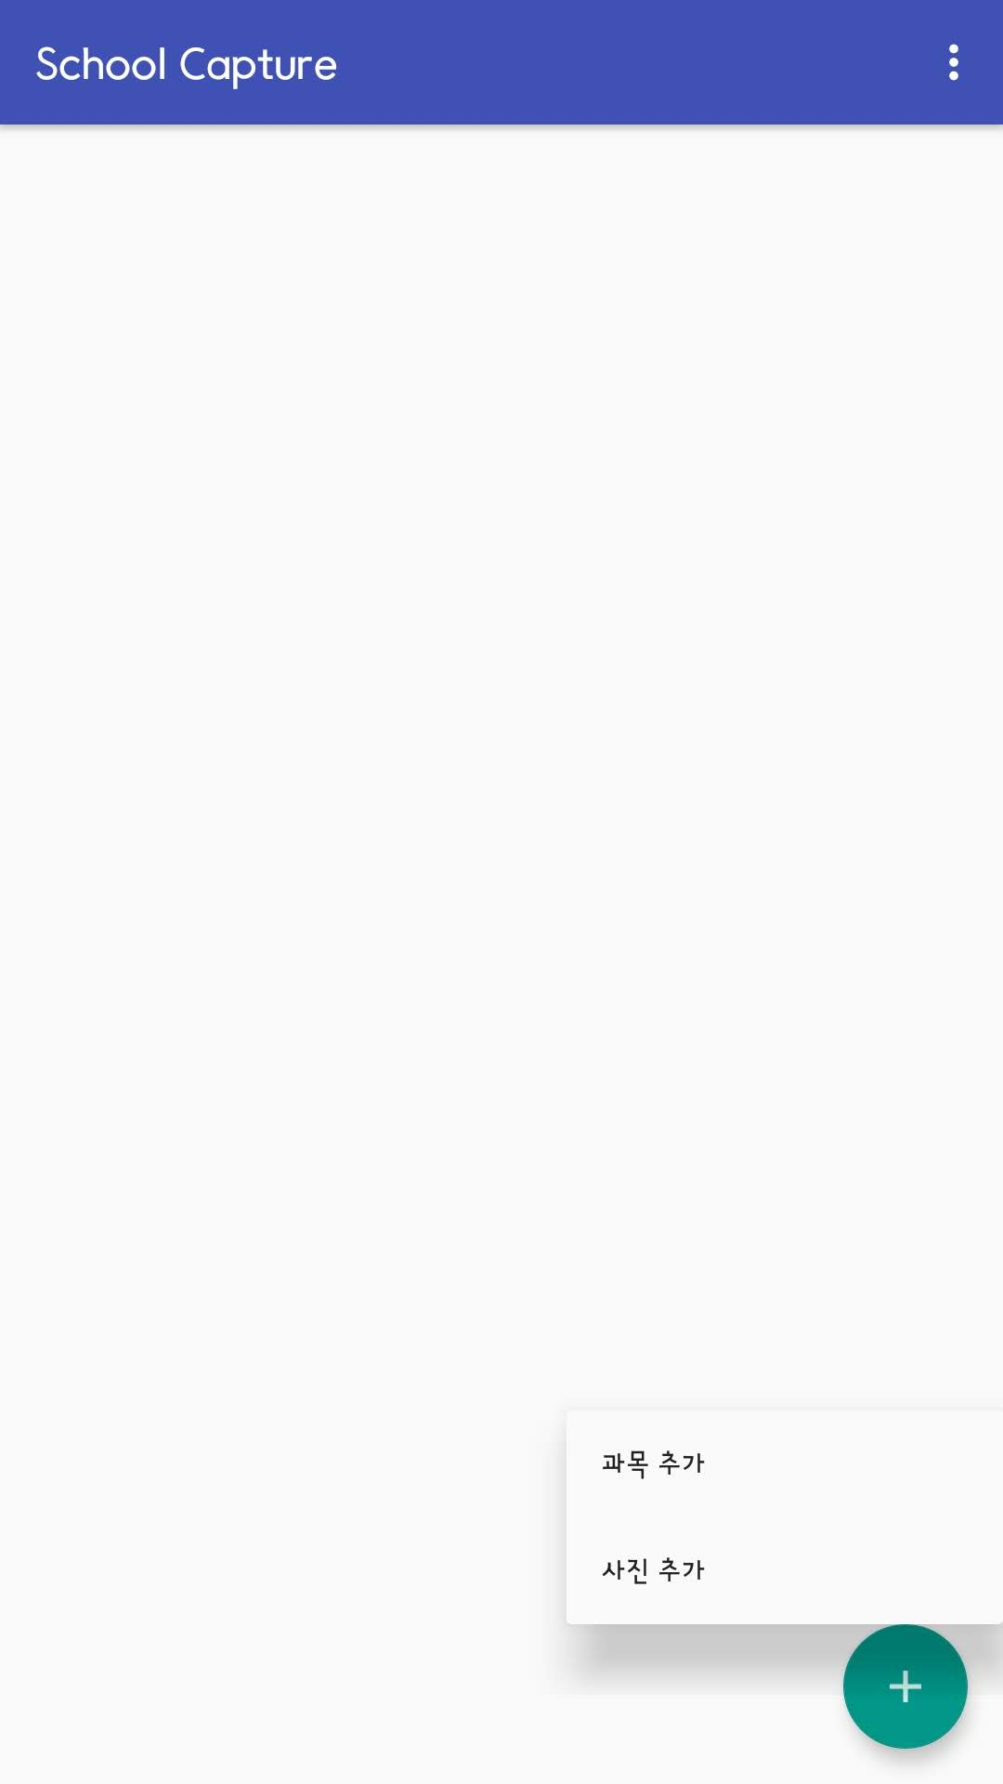
메인화면입니다
메뉴에서 후원정보와 시간표설정을 할 수 있습니다
추가버튼으로 과목과 사진을 추가 할 수 있습니다
This is main page
Donation and Timetable setting is in menu tap
Add subjects or pictures through add button below

Slide 5
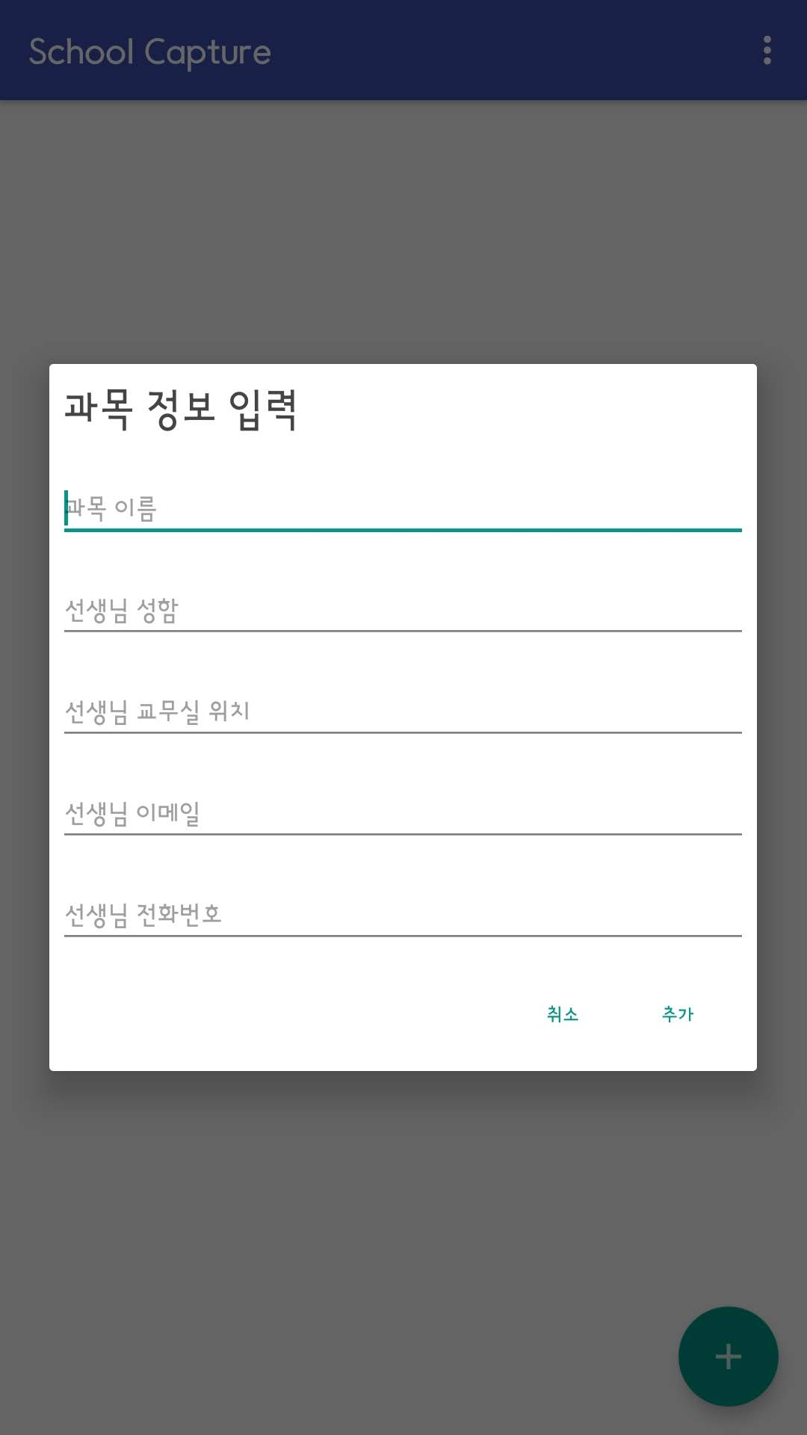
메인화면입니다
메뉴에서 후원정보와 시간표설정을 할 수 있습니다
추가버튼으로 과목과 사진을 추가 할 수 있습니다
This is main page
Donation and Timetable setting is in menu tap
Add subjects or pictures through add button below

Slide 6
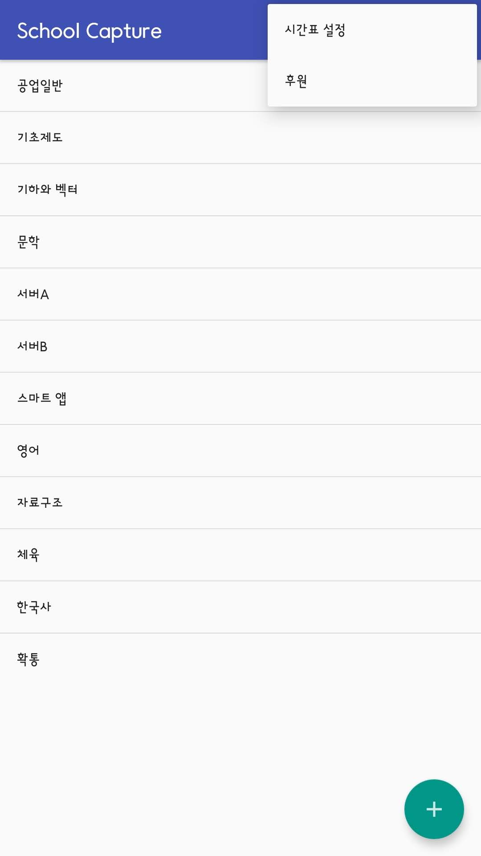
메인화면입니다
메뉴에서 후원정보와 시간표설정을 할 수 있습니다
추가버튼으로 과목과 사진을 추가 할 수 있습니다
This is main page
Donation and Timetable setting is in menu tap
Add subjects or pictures through add button below

Slide 7
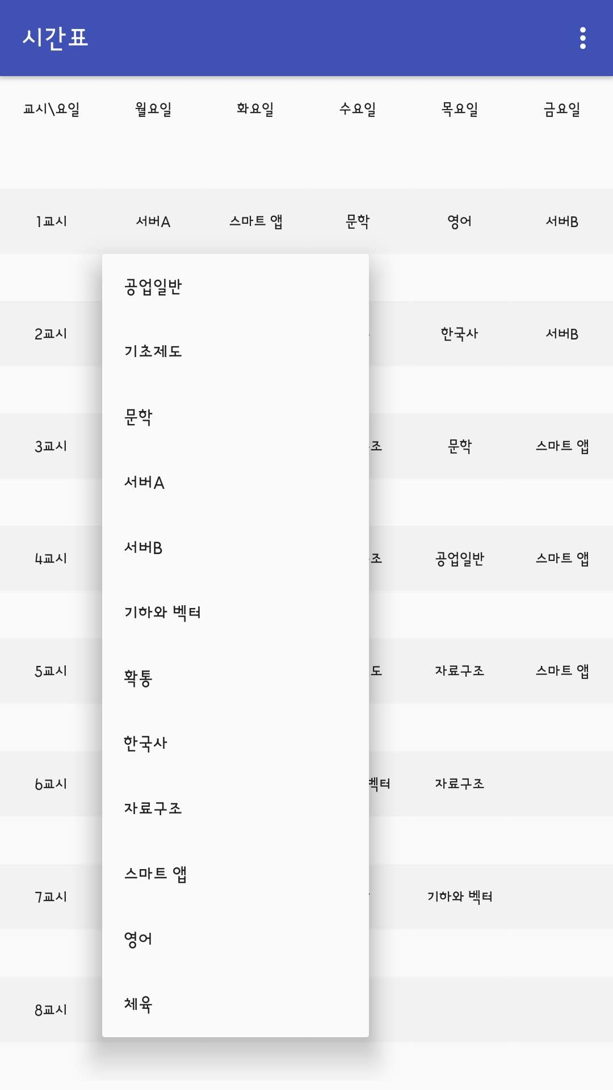
메인화면입니다
메뉴에서 후원정보와 시간표설정을 할 수 있습니다
추가버튼으로 과목과 사진을 추가 할 수 있습니다
This is main page
Donation and Timetable setting is in menu tap
Add subjects or pictures through add button below

Slide 8
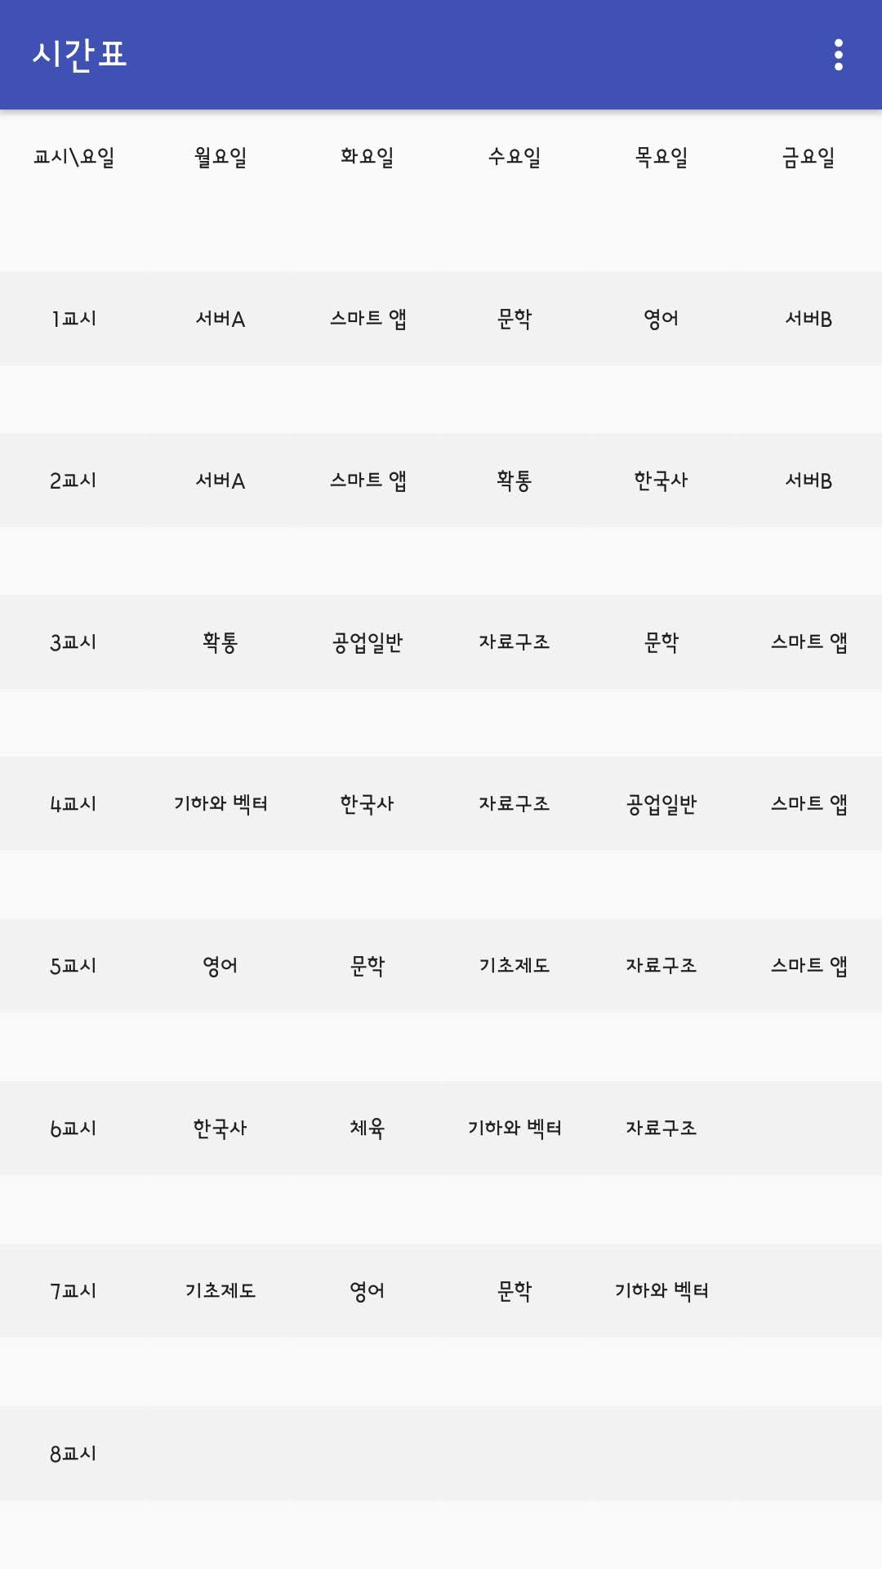
설정이 완료된 시간표의 예시입니다
This is an example of a timetable that has been set up

Slide 9
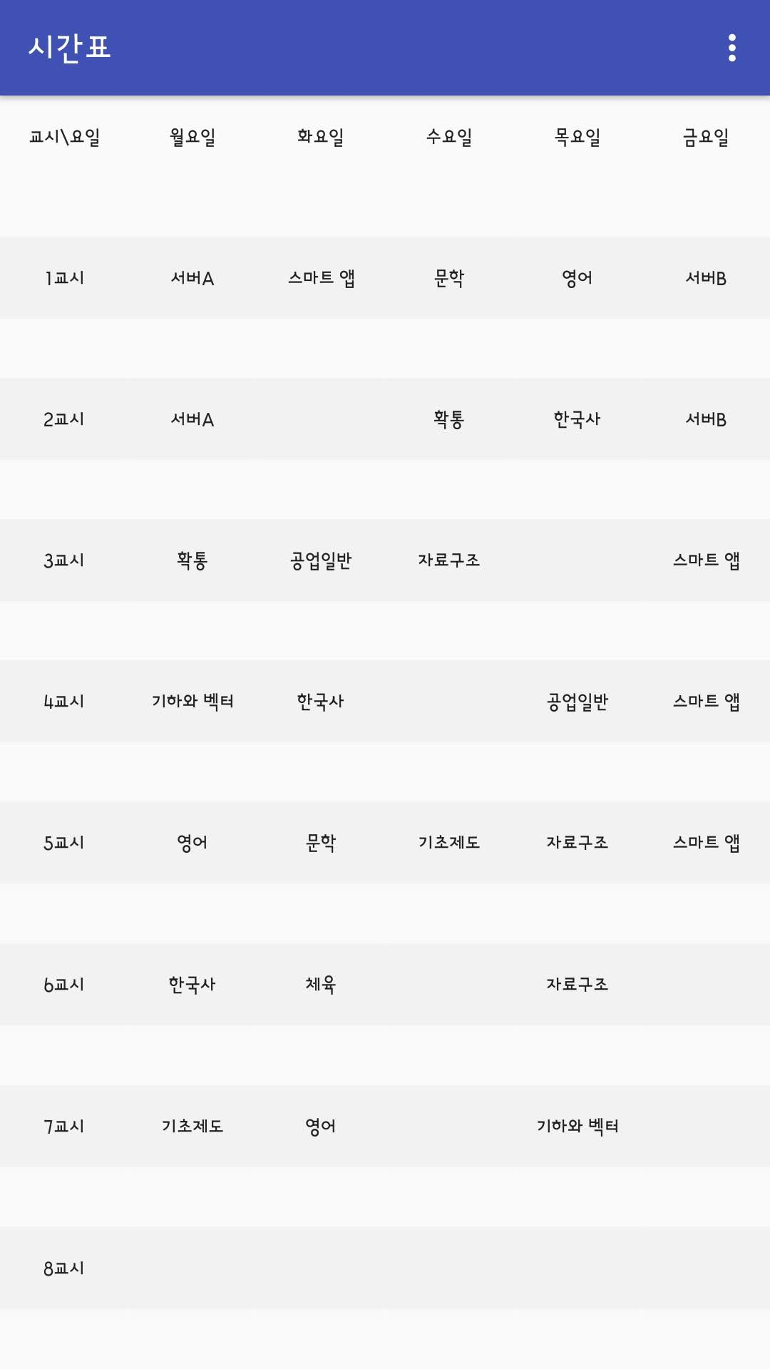
버튼을 길게눌러 과목을 없앨 수 있습니다
Long press to remove subject

Slide 10
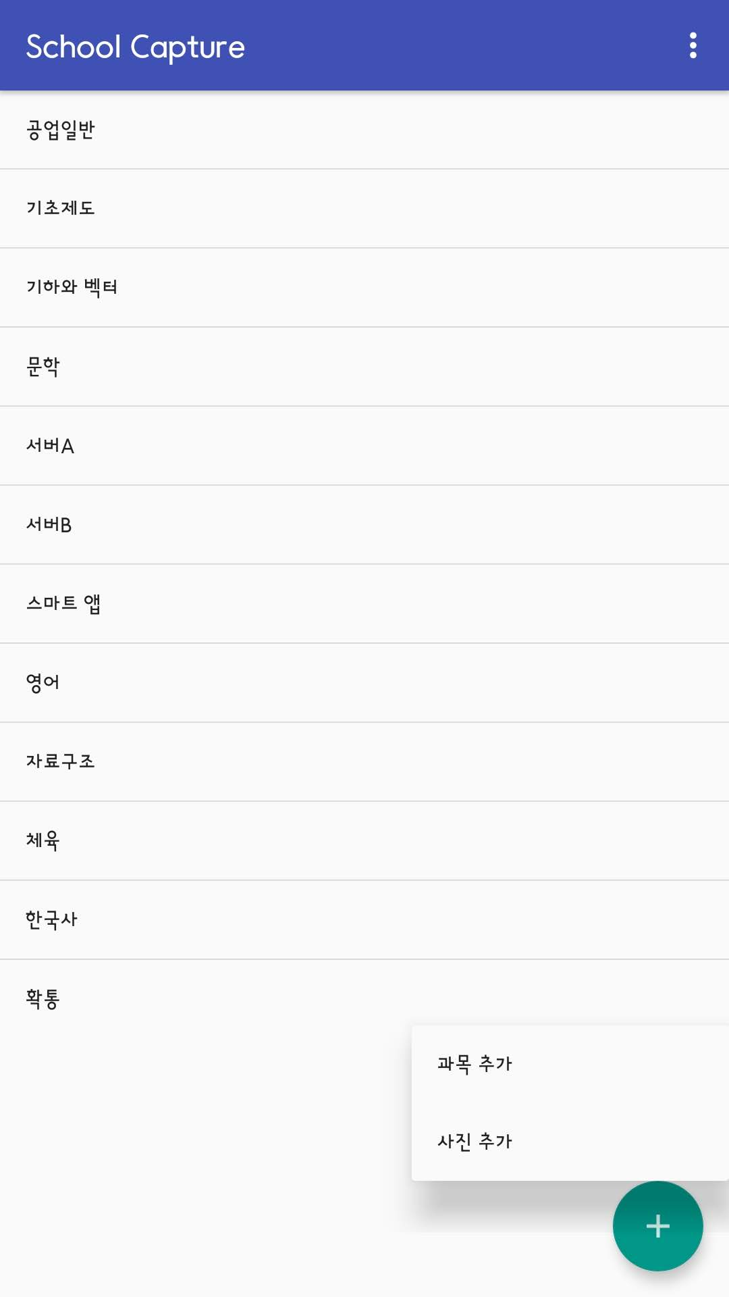
메인화면에서 수업시간에 찍은 사진을 추가합니다
Add photos taken in class time from the main screen

Slide 11
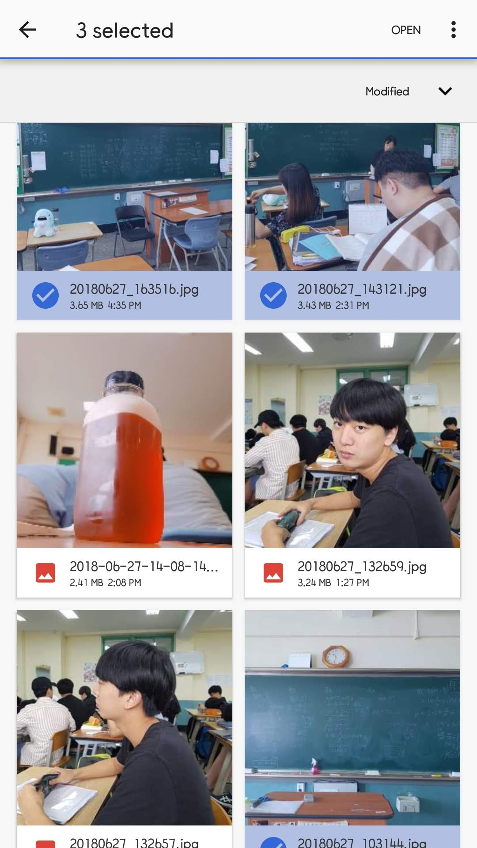
메인화면에서 수업시간에 찍은 사진을 추가합니다
Add photos taken in class time from the main screen

Slide 12
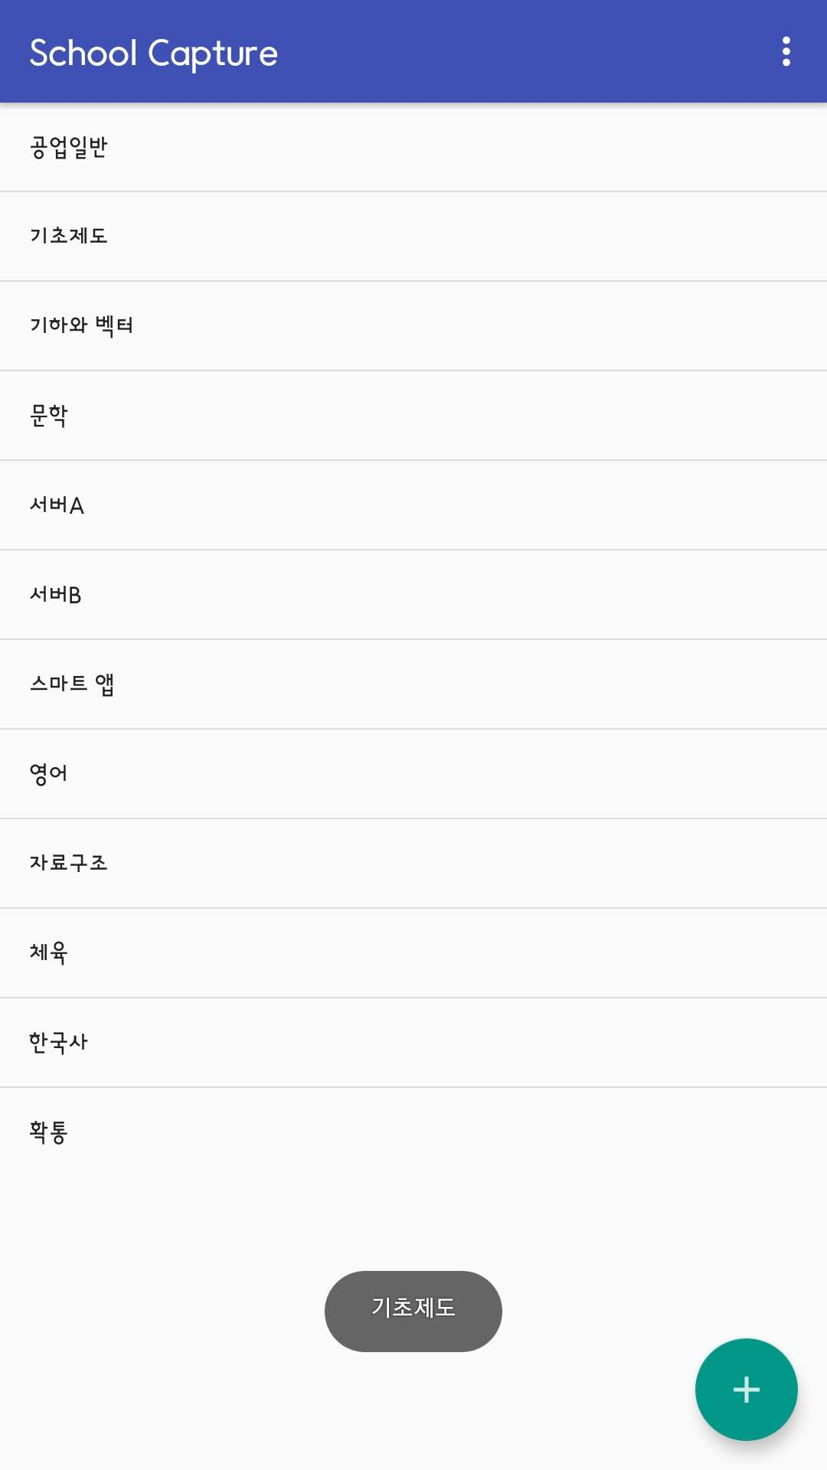
정상적으로 사진이 추가되면 토스메세지로
분류된 과목이름이 나타납니다
When photos are added successfully classified subject name appears

Slide 13
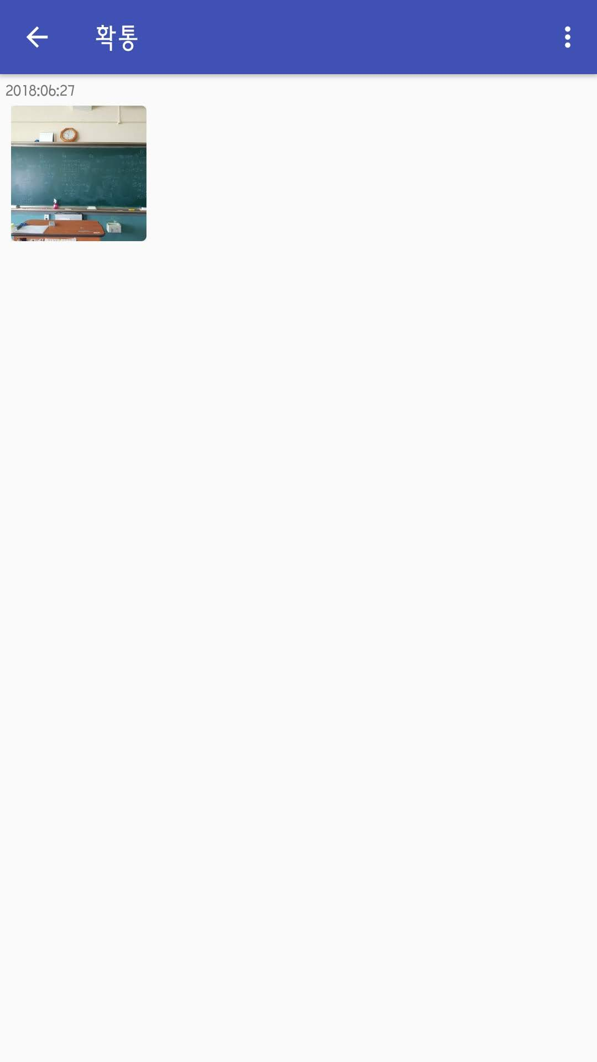
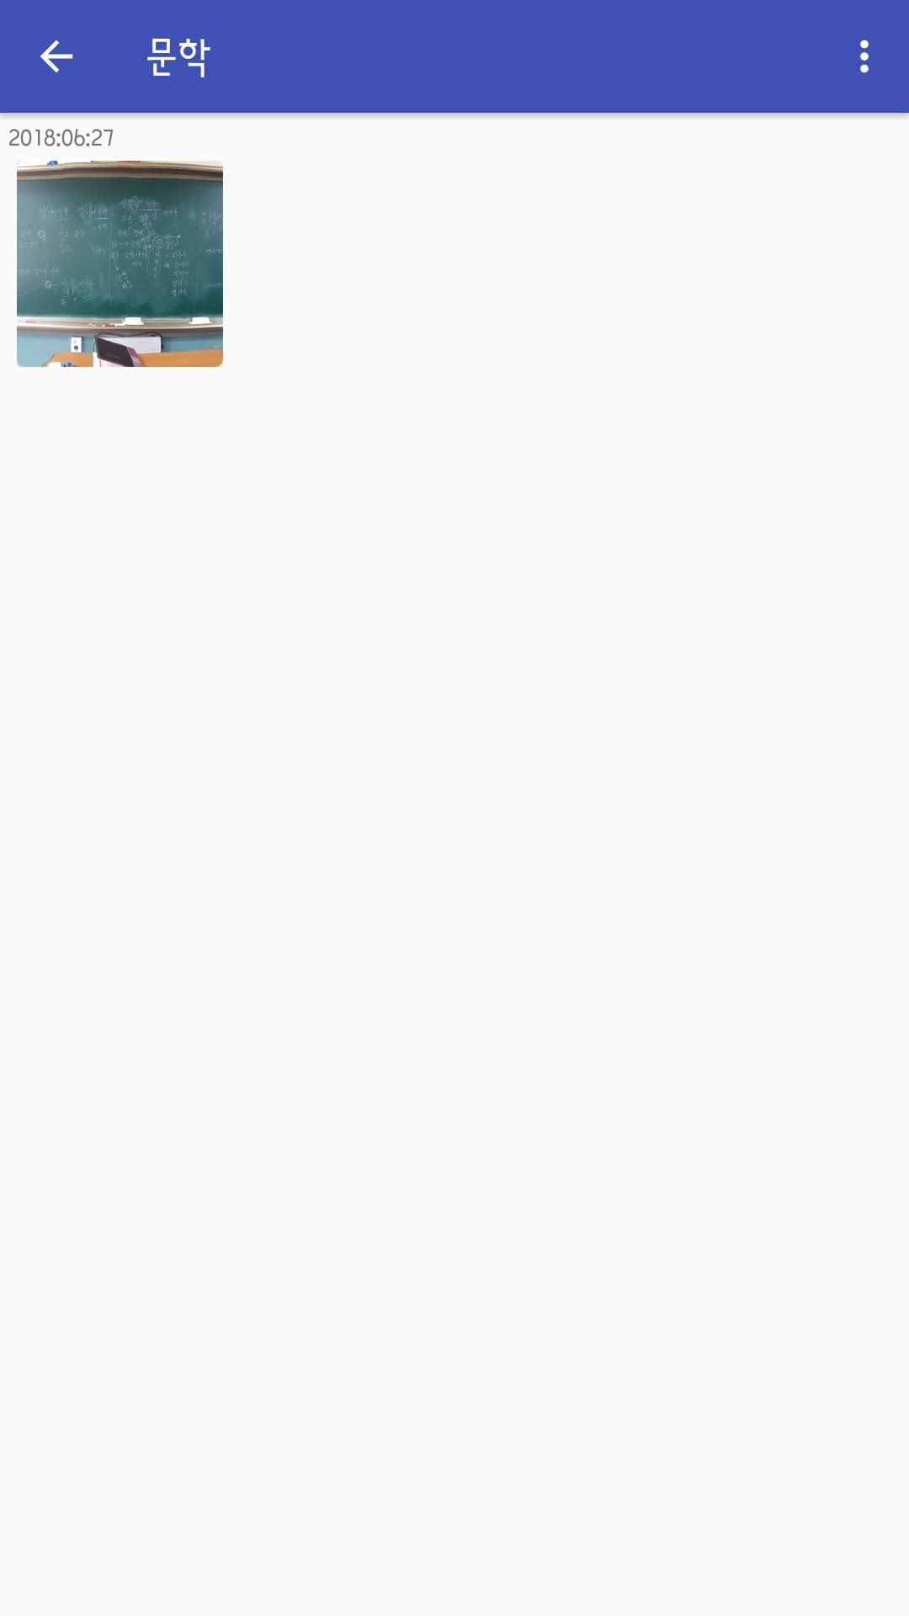
분류된 사진들은 해당 과목에서 볼 수 있습니다
To see added pictures select subject on main page

Slide 14
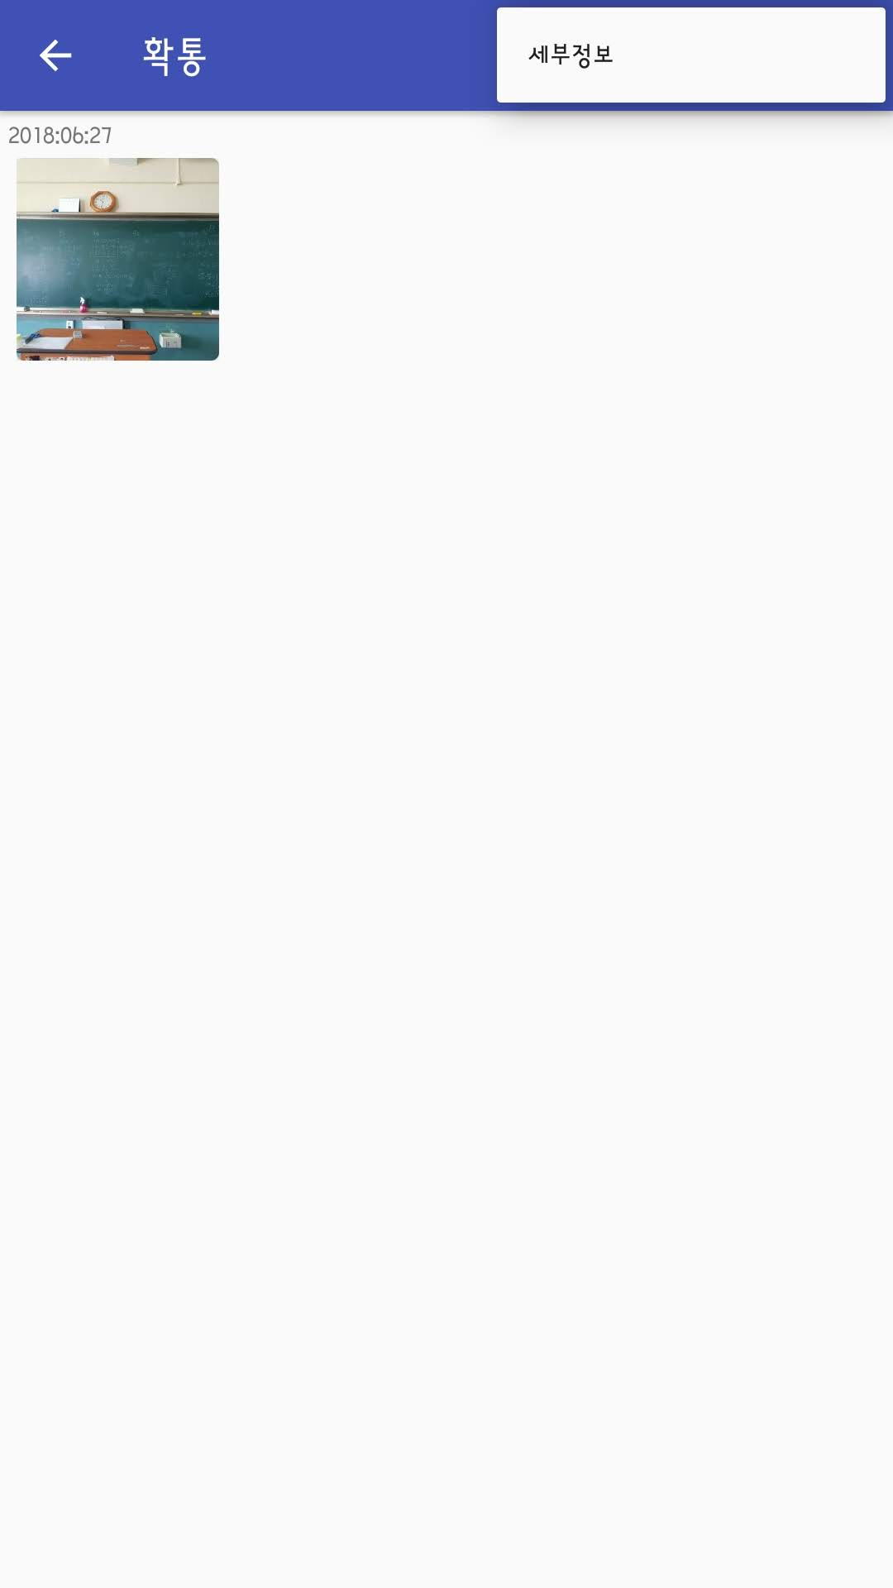
분류된 사진들은 해당 과목에서 볼 수 있습니다
To see added pictures select subject on main page

Slide 15
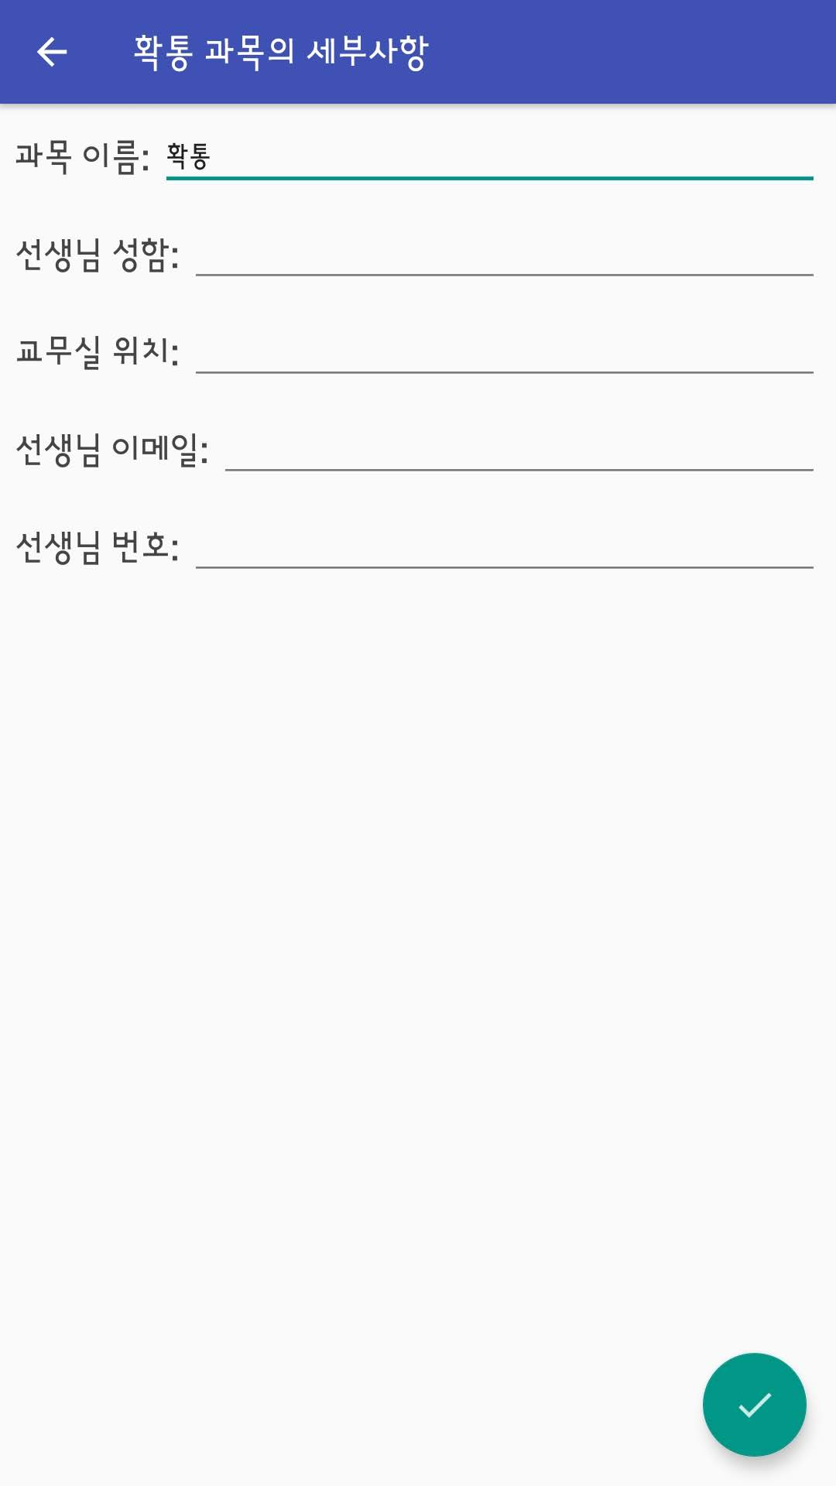
과목의 메뉴탭에서 과목속성을 수정할 수 있습니다
Modify preference of subject on menu tap

Slide 16
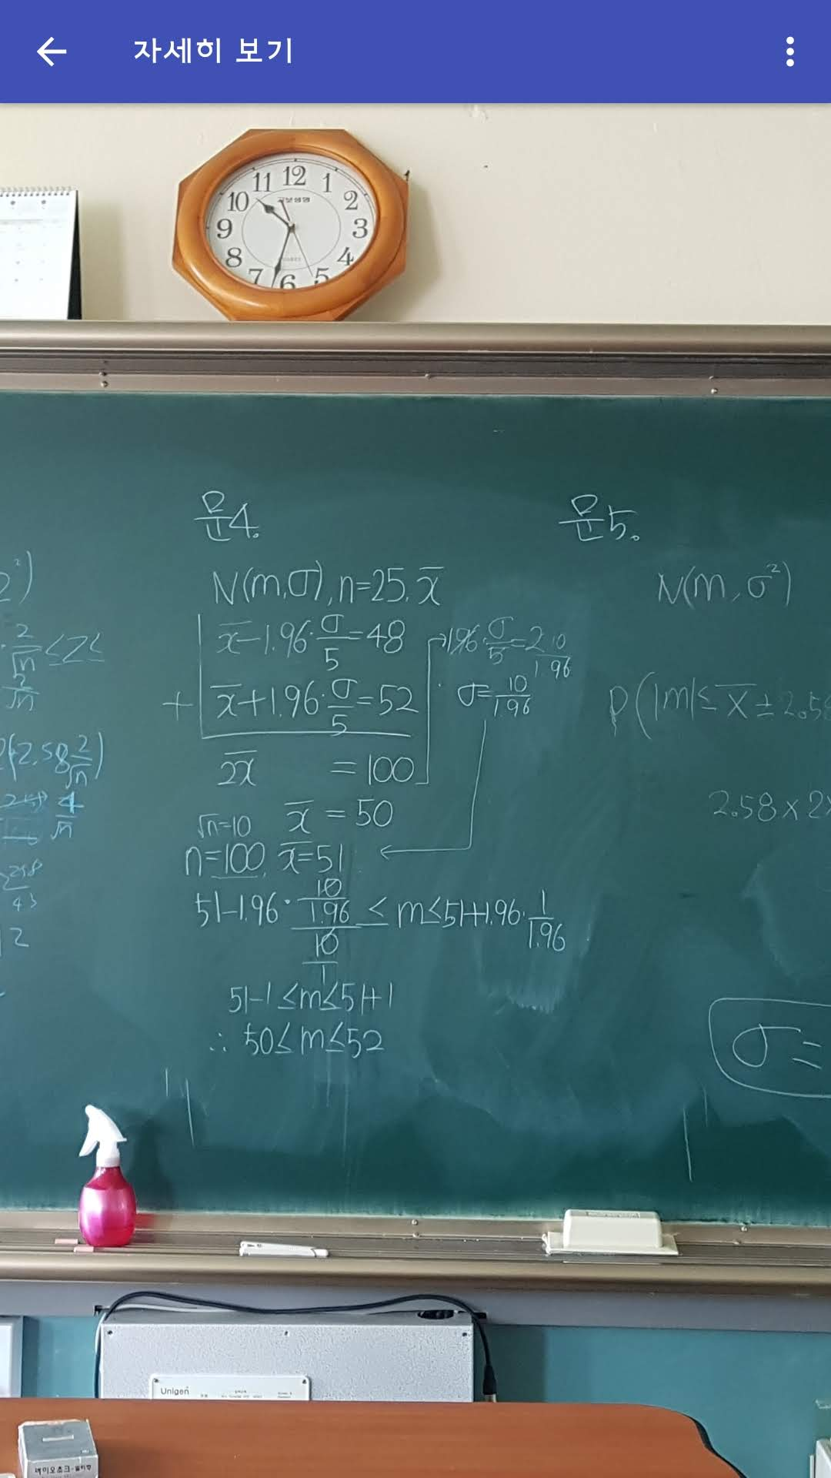
사진을 탭하여 사진을 볼 수 있습니다
Tap the picture to open it

Slide 17
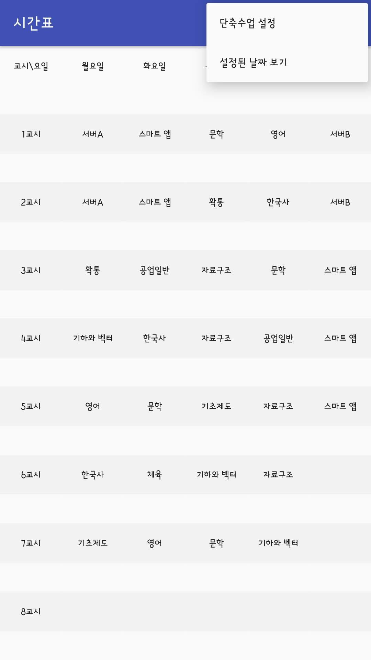
시간표의 메뉴탭에서 단축수업을 설정할 수 있습니다
설정된 단축수업 날짜들을 볼 수 있습니다
Open set short lesson to set short lesson
Tap show list of set date to see shortened day

Slide 18
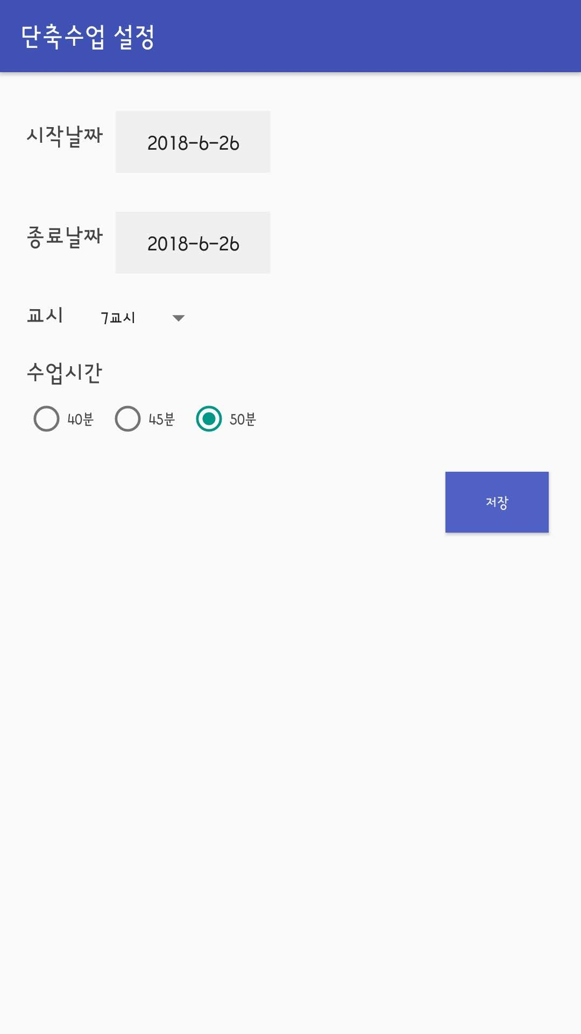
버튼을 클릭하여 날짜를 지정할 수 있습니다
모든 옵션을 알맞게 선택한 후 저장버튼을 누릅니다
Click the button to open date picker
After set all options properly click save button

Slide 19

탭하여 설정된 날짜를 제거할 수 있습니다
Tap item to remove

Slide 20
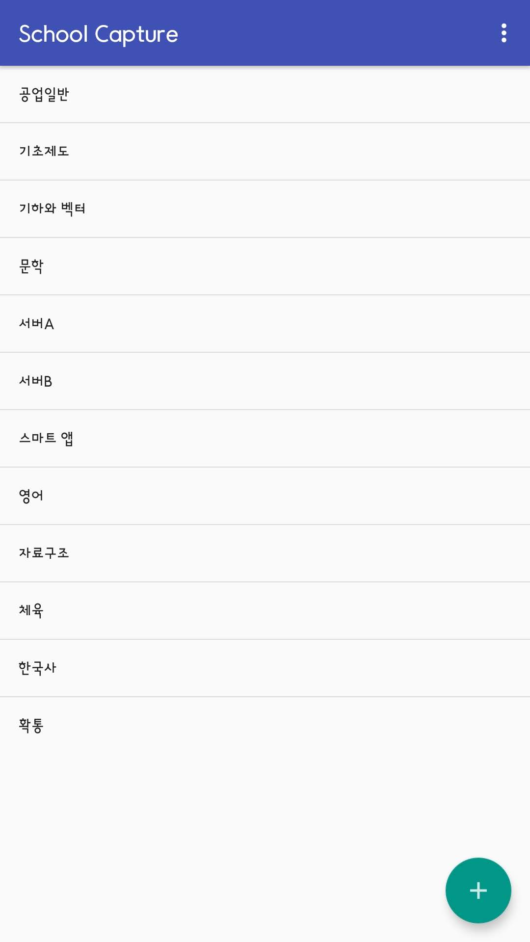

더 많은 사진을 저장하고 더 많이 공부!
Save more picture save more knowledge
School Capture
30613 / 30620

